Slide 1
DATA SCIENCE & CULTURA DATA-DRIVEN

Slide 2
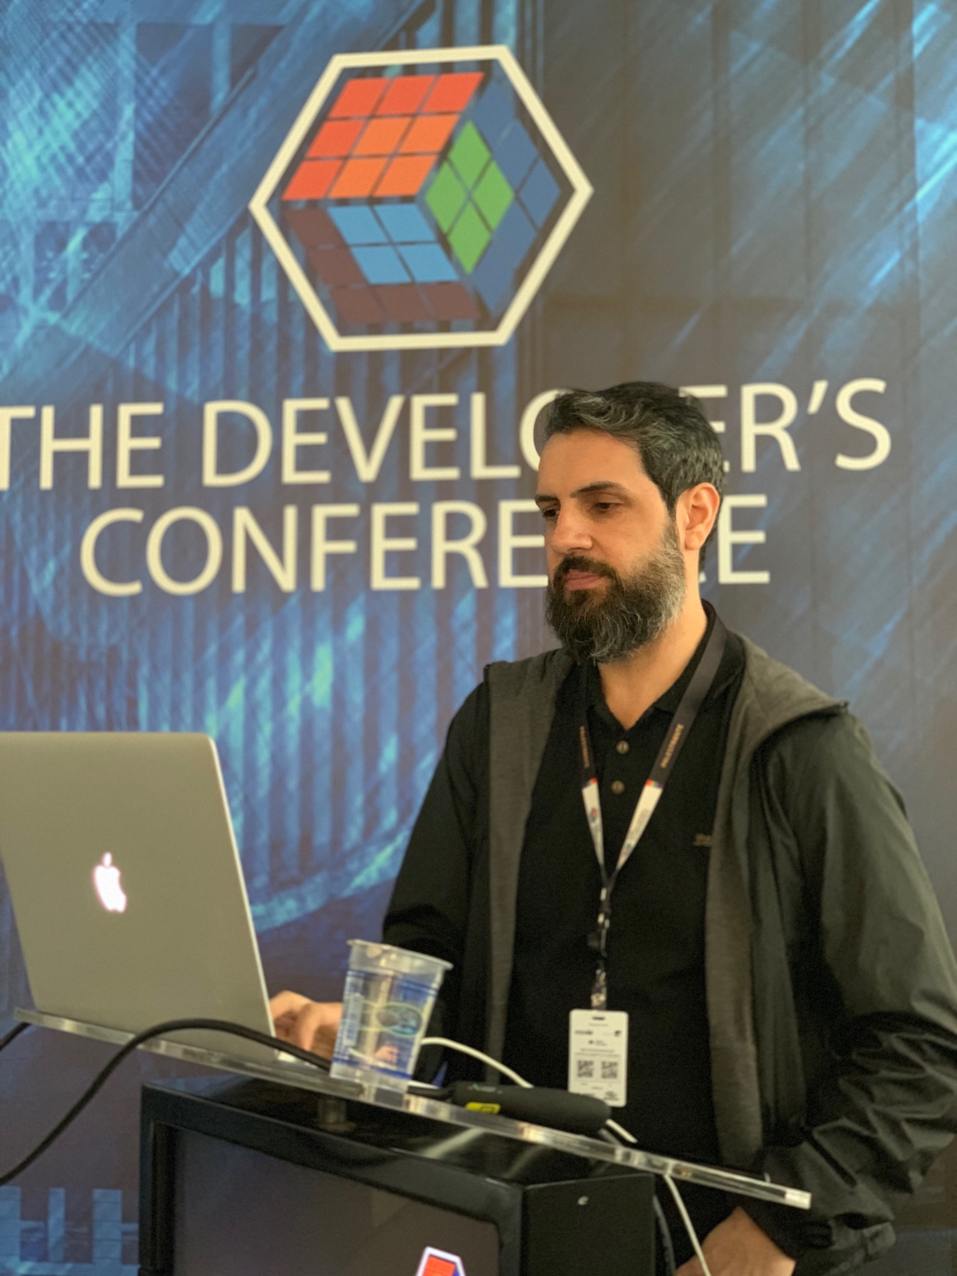
QUEM SOU EU?
30 anos de carreira
Cientista-chefe (Data&Lab) @ Foursys
Community Manager @ AI Brasil
Tecnológo em Proc. Dados
Pós-Graduado em Solution Architect
Pós-Graduado em Estatística Aplicada
Mestrando em Engenharia Elétrica e Computação (Linha de Pesquisa IA)
Principais áreas de estudo: IA, Data Science, Big Data, IOT e Blockchain

Slide 3
Conceitos
Alguns fatos, pensamentos e observações sobre a formação do termo Data Science e Cultura Data-Driven

Slide 4
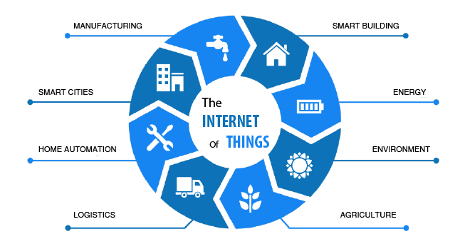
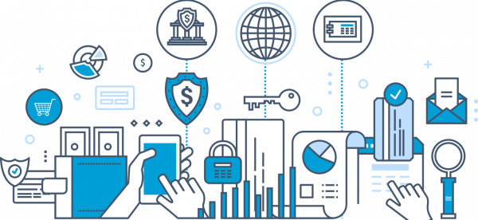
A IMPORTÂNCIA DOS DADOS
Um volume enorme de dados tem sido coletados e armazenados:

Slide 5
BIG DATA

Slide 7
VOCÊ PRECISA REFINAR ESTE NOVO PETRÓLEO
CONHEÇA DATA SCIENCE E A CULTURA DATA-DRIVEN

Slide 8
DATA SCIENCE
A ciência de ...
Descobrir o que não conhecemos, através dos dados
Obter insights preditivos e que gerem ação, com base nos dados
Criar Data Products que tenham impacto imediato no negócio
Comunicar histórias relevantes sobre o negócio
Construir confiança em decisões que guiem o valor dos negócios

Slide 9
DATA SCIENCE
A área que ...
Gerencia, manipula, extrai e interpreta conhecimento de um tremendo volume de dados
Endereça desafios de Big Data, como um campo multidisciplinar de estudo

Slide 10
DATA SCIENCE
Um conjunto ...
De teorias e técnicas de vários campos e disciplinas, que são usados para investigar a analisar uma grande quantidade de dados para apoiar decisões de negócios em diversos segmentos de mercado

Slide 11
DATA SCIENCE
Hilary Mason and Chris Wiggins (2010)
“Data science is clearly a blend of the hackers’ arts, statistics and machine learning ...
... and the expertise in mathematics and the domain of the data for the analysis to be interpretable ...
... It requires creative decisions and open-mindedness in a scientific context.”
http://www.dataists.com/2010/09/a-taxonomy-of-data-science/

Slide 12
DATA SCIENCE
Harvard Business Review (2012)
Davenport and Patil
Data Scientist: The Sexiest Job of the 21th Century

Slide 13
DATA SCIENCE

Slide 14
DATA-DRIVEN
PILARES
Identificar e comunicar o valores através de dados, e tratar o dado como um capital priorizando o seu uso nas funções de negócios.
Abordar os impactos das mudanças culturais orientada a dados e equipar seus colaboradores com informações chave, alinhadas com a experiência de trabalho.
Gerenciar as implicações éticas dos dados e análises incorporadas a uma cultura de data-driven.
Notes:
Ro

Slide 15
DATA-DRIVEN
10 TENDÊNCIAS PARA 2020 - GARTNER
IA mais inteligente, mais rápida e mais responsável
Declínio dos Dashboards
Inteligência de Decisão
X Analytics
Gerenciamento de dados aumentado
A nuvem é um dado
Mundos de Dados e Análises colidem
Mercados e trocas de dados
Blockchain em dados e análises
Os relacionamentos formam a base do valor de dados e análises

Slide 16
DATA-DRIVEN
DATA & ANALYTICS
NIVEIS DE MATURIDADE
Sistema Autônomo
Humanos Tomam Decisões
Prescritivo
Otimização
Análise Inteligente / Aumentada
Preditivo
Interface Maquina -Homem
Modelagem Preditiva
Vantagem Competitiva
Descritivo
Modelagem Estatística
Qual é o melhor que vai acontecer ?
Relatórios Ad-Hoc e OLAP
O que vai Acontecer ?
Maquinas Tomam Decisões
Dados Limpos
Relatórios Padrão
Dados não Tratados
Por que isto Aconteceu?
O que Aconteceu?
Analytics Maturidade
Notes:
Vini

Slide 17
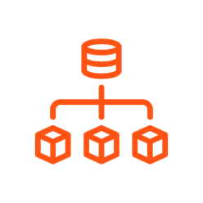
DATA-DRIVEN
CONCEITOS
Trata o dado como principal recurso para alavancar a geração de insights na organização
Empodera os membros da organização para usar dados para elevar a qualidade das suas tarefas diárias
Framework que apoia os membros da organização a colaborar com o intuito de evidenciar dados como centro da tomada de decisão
Compreende a essência de dados e analytics e como ambos podem ser efetivamente usados no negócio da organização
Monitora de perto a performance da organização e seus drivers, com dados
Transforma dados e analytics em produtos e serviços

Slide 18
Visão Estrutural
Como é o pipeline de um projeto de Data Science, como funciona a implantação de cultura data-driven e como se integra com outras áreas

Slide 19
DATALAB
FRAMEWORK
CLOUD
PESSOAS
SUPPORT FRAMEWORKS
ALFABETIZAÇÃO DE DADOS
ENGAJAMENTO DOS EXECUTIVOS
CATALISADORES DE DADOS (COMUNIDADE)
ALINHAMENTO COM CULTURA ORGANIZACIONAL
GOVERNANÇA
EXPLICAB. E INTERPRETAB.
LINHAGEM E ORIGEM
MÉTRICAS
PROPRIEDADE
QUALIDADE
SEGURANÇA
PRIVACIDADE
DATA SCIENCE
MACHINE LEARNING / DEEP LEARNING
STORYTELLING (VISUALIZAÇÃO DE DADOS)
ANALISAR
PREPARAR
CRIAR MODELOS
TREINAR
DASHBOARDS
REPORTS
EXPLORAR
GERAR INSIGHTS
AVALIAR
PREVER
KPIS
ALERTAS
BIG DATA / DATA ENGINEERING
INGESTÃO
TRANSFORM.
MODELAGEM
REAL-TIME
BATCH
ARMAZENAM.
DATAOPS / MLOPS
DESENVOLVER
TESTAR
ORQUESTRAR
ENTREGAR
MONITORAR
Notes:
Vini

Slide 20
DATALAB
FORMAS DE ENTREGA
LABORATÓRIO
UNIDADE DE NEGÓCIO
EXPERIMENTAÇÃO
MVP
ROADMAP
PRODUTOS
B2B / B2C
FORMAÇÃO
DE EQUIPES
INOVAÇÃO TECNOLÓGICA
MODELO DE NEGÓCIO
BRANDING AND BENCHMARK
VALOR PARA O PRODUTO
PROJETOS
CENTRO DE EXCELÊNCIA
QUICK-WINS
FOCO EM CAPACIDADES
SQUADS
ESPECIALIZADO POR VERTICAIS
DEMANDAS PONTUAIS
MELHORIA DE PROCESSOS
ROADMAP PROJETOS
GOVERNANÇA E PROCESSOS
VALOR PARA O MERCADO

Slide 21
PIPELINE DATA SCIENCE
ITERATIVE PROCESS
Data Gathering
Data Preparation / Wrangling
EDA – Exploratory Data Analysis
Machine Learning / Deep Learning
Validate Model
Storytelling / Data Visualization
Deploy
Sources
Formats
Cleaning
Feature Eng.
Transforming
Structure
Patterns
Mining
First Insights
Models
Algorithms
Supervised
Unsupervised
Semi-Supervised
Reinforcement
Neural Networks
Train / Predict
Tuning
Explainabilty
Interpretability
Metrics
Dashboards
Predictions
Prescriptions
Trends
Advices
Implement
Monitor

Slide 22
CULTURA DATA-DRIVEN
CONSTRUÇÃO
Mudar a Mentalidade dos colaboradores
Patrocínio dos
Executivos
Quick-wins
Experimentação

Slide 23
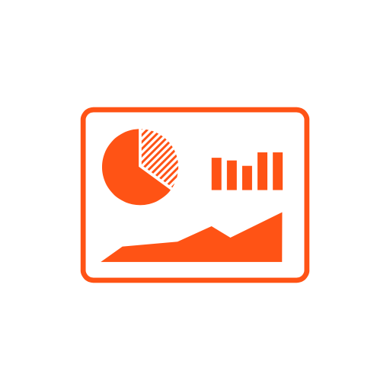
CULTURA DATA-DRIVEN
CONSTRUÇÃO
Fortalecer as Habilidades
Alfabetização de
Dados
Storytelling com Dados
Recursos de
Análise

Slide 24
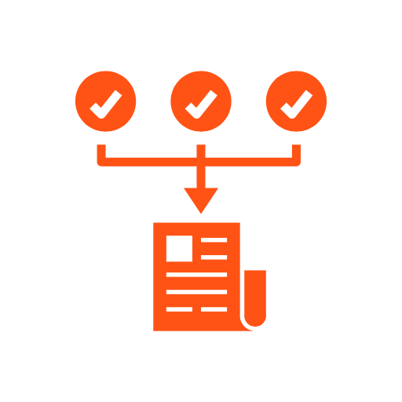
CULTURA DATA-DRIVEN
CONSTRUÇÃO
“Afiar” o Kit de Ferramentas
Versão única
da verdade
Modelo
Self-Service
Automação
Integração de Processos

Slide 25
CULTURA DATA-DRIVEN
CONSTRUÇÃO
Solidificar os
Datasets
Alinhamento
Estratégico
Governança de Dados
Democratização de Dados
Segurança e Privacidade de Dados

Slide 26
Aplicações e Casos de Uso
Apresentar algumas situações de Mercado, onde Data Science é utilizado para criação de valor para um negócio ou produto

Slide 27
APLICAÇÕES E CASOS DE USO
Financeiro | Transações Dados Cadastrais Credit Bureau Índices Econômicos | Credit Score Customer Behavior Prevenção a Fraudes Risco de Crédito Previsão de Inadimplência
Saúde | Prontuário Médico Histórico de Exames Dados familiares | Diagnóstico preditivo Descoberta de doenças e tratamentos Prevenção de epidemias Efeitos adversos de tratamentos
Vendas e Marketing | Transações Hábitos de consumo Personas | Recomendação de Produtos Lançamento de Produtos Segmentação de Clientes Churn Analysis

Slide 28
APLICAÇÕES E CASOS DE USO
Indústria | Sensores Apontamentos de Produção Controle de Qualidade | Manutenção Preventiva Otimização da produção com base nas Vendas Nível de estocagem
Recrutamento / People Analytics | Histórico de Projetos Tempo de Permanência Referências anteriores Soft Skills Transcrição de Entrevistas | Fit entre funcionário e empresa “Tempo de vida” estimado Plano de Carreira Melhor alocação de recursos
Educação | Histórico de notas Frequência Participação em aula Atividades extra-curriculares | Programas individualizados de ensino Predição de evasão escolar

Slide 29
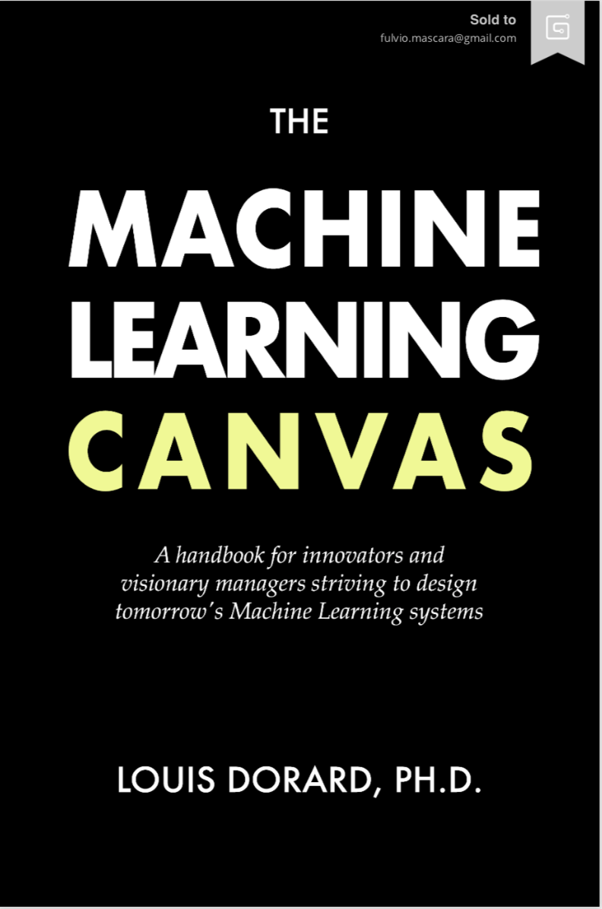
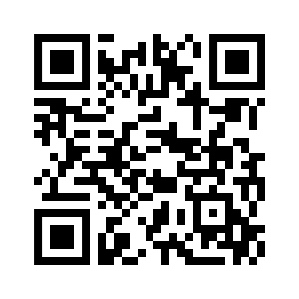
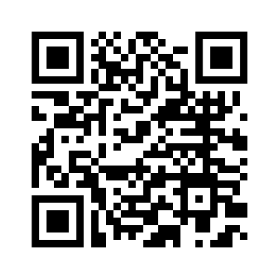
É um framework criado em 2015 pelo Louis Dorard (criador do PAPIs.io)
Ter todos os skillsets (da gestão ao cientista) “na mesma página” na formulação de uma solução de Machine Learning
Soluções que criem valor para os usuários finais
ML CANVAS

Slide 31
MUITO OBRIGADO !

